Slide 1

Планарные графы. Укладка

Slide 2
Планарный граф

Slide 3
Планарный граф
Планарным графом называется граф, который может быть изображен
на плоскости, так, чтобы его ребра пересекались только в вершинах.

Slide 4
Планарный граф
Граф, который может быть изображен на плоскости, так, чтобы его ребра пересекались только в вершинах.

Slide 5
Планарный граф
Граф, который может быть изображен на плоскости, так, чтобы его ребра пересекались только в вершинах.

Slide 6
Не планарный граф
Граф, который не может быть изображен на плоскости, так, чтобы его ребра пересекались только в вершинах.

Slide 7
Планарный граф
Связный плоский граф называется картой, а части, на которые он разбивает плоскость – странами.

Slide 8
Планарный граф
Гранью плоского графа называется максимальное множество точек плоскости, каждую пару из которой можно соединить кривой, не пересекающей ребра графа.

Slide 9
Планарный граф
Грань, которая имеет бесконечную площадь, называется внешней, остальные грани называются внутренними.

Slide 10
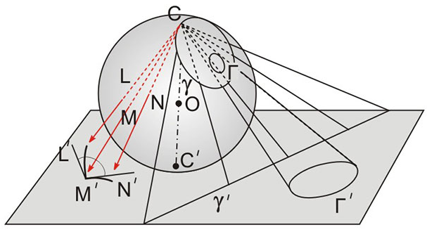
Стереографическая проекция

Slide 11
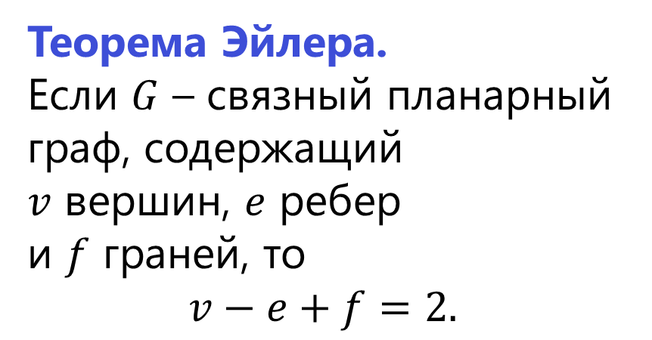
Формула Эйлера
Теорема Эйлера. Если $G$ – связный планарный граф, содержащий $v$ вершин, $e$ ребер и $f$ граней, то
$$v−e+f=2.$$

Slide 12
Формула Эйлера
Доказательство. «Разбираем» граф, уничтожая грани.

Slide 13
Формула Эйлера
Доказательство. Удаляем любую грань, удаляя ребро из цикла, образующего эту грань.

Slide 14
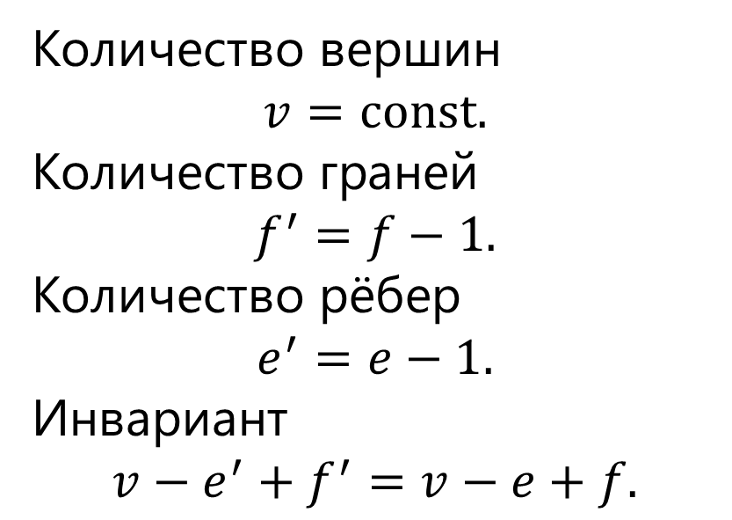
Формула Эйлера
Количество вершин
$$v=const.$$
Количество граней
$$f^{′}=f−1.$$
Количество рёбер
$$e^{′}=e−1.$$
Инвариант
$$v−e^{′}+f^{′}=v−e+f.$$

Slide 15
Формула Эйлера
Удаляем грани, пока не останется только одна грань.

Slide 16
Формула Эйлера
Граф становится деревом.

Slide 17
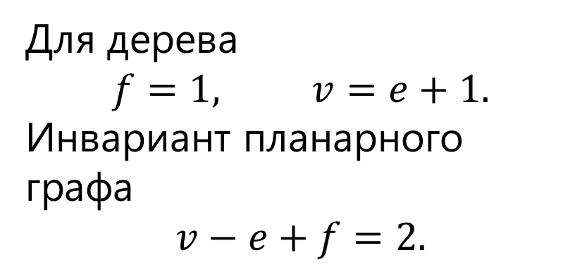
Формула Эйлера
Для дерева
$$f=1, v=e+1.$$
Инвариант планарного графа
$$v−e+f=2.$$

Slide 18
Следствия из формулы Эйлера

Slide 19
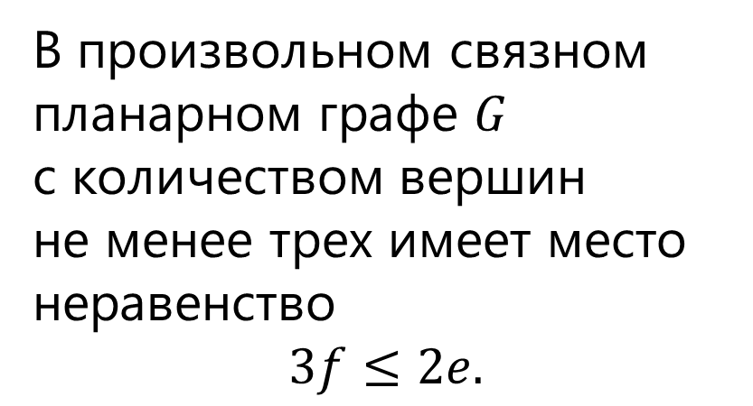
Следствие 1
В произвольном связном планарном графе $G$ с количеством вершин не менее трех имеет место неравенство
$$3f≤2e.$$

Slide 20
Следствие 1
Подсчёт суммы количества рёбер вокруг каждой грани.

Slide 21
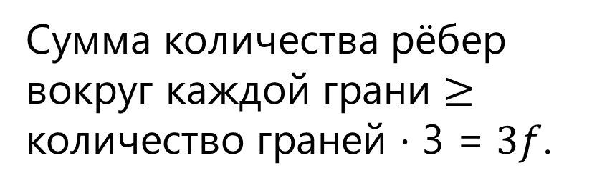
Следствие 1
Сумма количества рёбер вокруг каждой грани $≥$
количество граней $⋅$ 3 = $3f$.

Slide 22
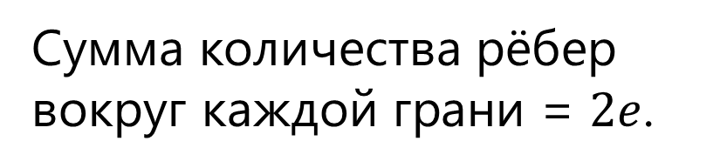
Следствие 1
Сумма количества рёбер вокруг каждой грани = $2e$.

Slide 23
Следствие 1
В произвольном связном планарном графе $G$ с количеством вершин не менее трех имеет место неравенство
$$3f≤2e.$$

Slide 24
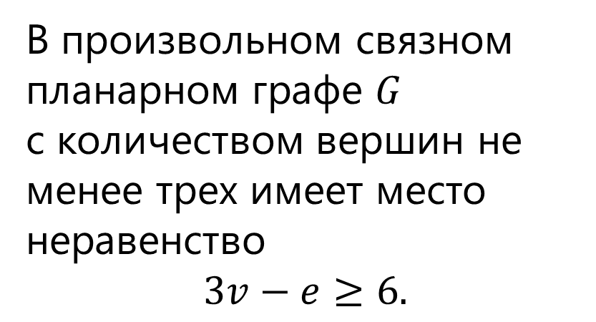
Следствие 2
В произвольном связном планарном графе $G$ с количеством вершин не менее трех имеет место неравенство
$$3v−e≥6.$$

Slide 25
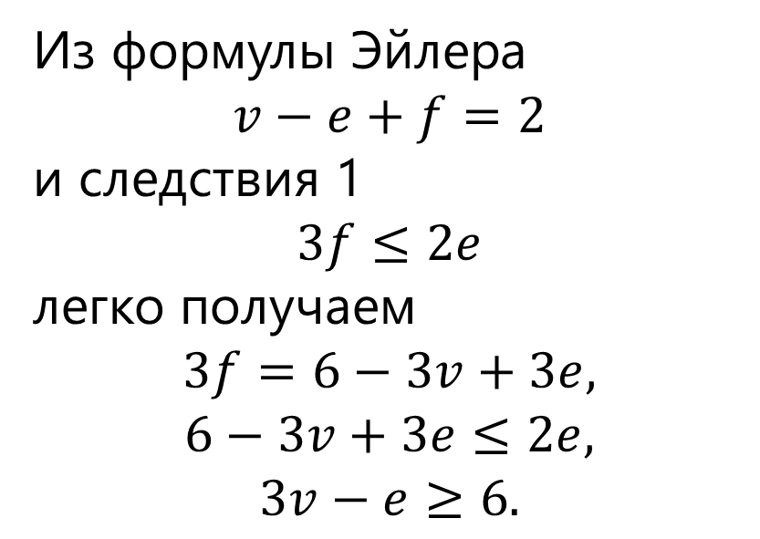
Следствие 2
Из формулы Эйлера
$$v−e+f=2$$
и следствия 1
$$3f≤2e$$
легко получаем
$$3f=6−3v+3e,$$
$$6−3v+3e≤2e,$$
$$3v−e≥6.$$

Slide 26
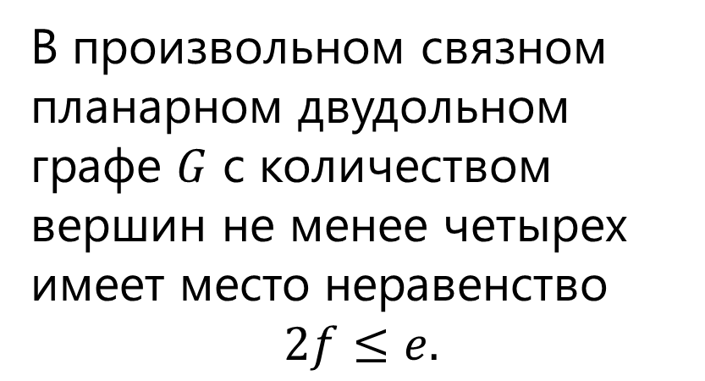
Следствие 3
В произвольном связном планарном двудольном графе $G$ с количеством вершин не менее четырех имеет место неравенство
$$2f≤e.$$

Slide 27
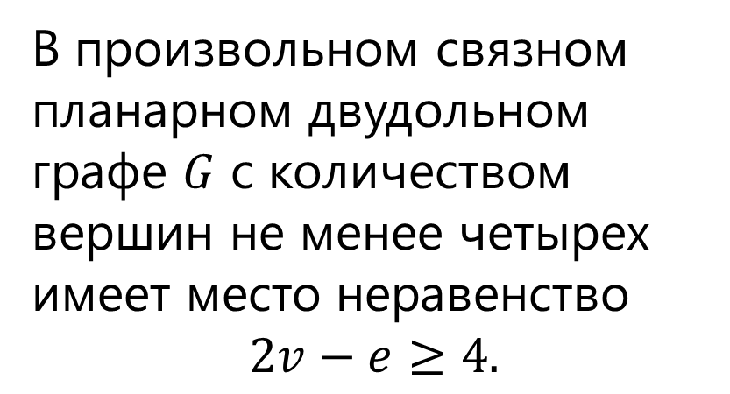
Следствие 4
В произвольном связном планарном двудольном графе $G$ с количеством вершин не менее четырех имеет место неравенство
$$2v−e≥4.$$

Slide 28
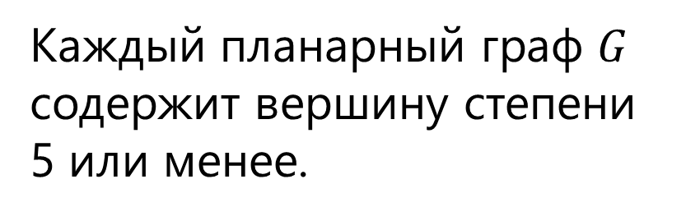
Следствие 5
Каждый планарный граф $G$ содержит вершину степени 5 или менее.

Slide 29
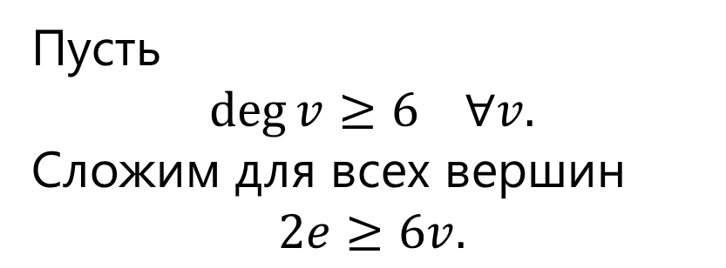
Следствие 5
Пусть
$$\deg{v}≥6 ∀v.$$
Сложим для всех вершин
$$2e≥6v.$$

Slide 30
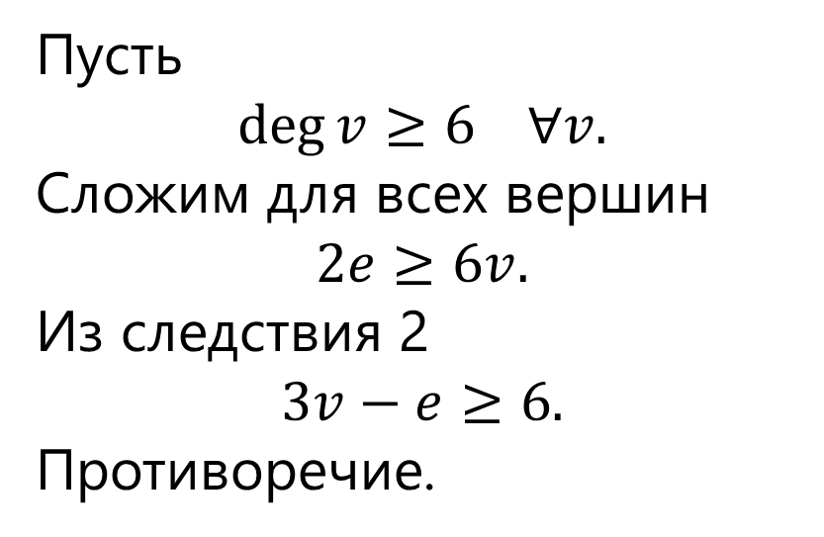
Следствие 5
Пусть
$$\deg{v}≥6 ∀v.$$
Сложим для всех вершин
$$2e≥6v.$$
Из следствия 2
$$3v−e≥6.$$
Противоречие.

Slide 31
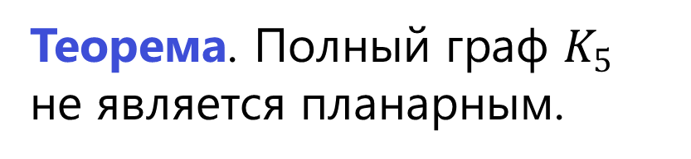
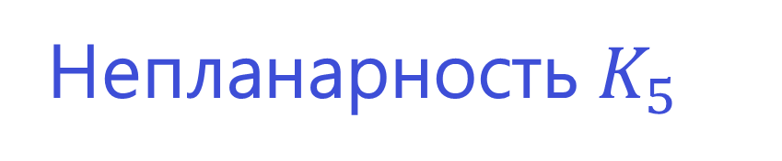
Непланарность $K_{5}$
Теорема. Полный граф $K_{5}$ не является планарным.

Slide 32
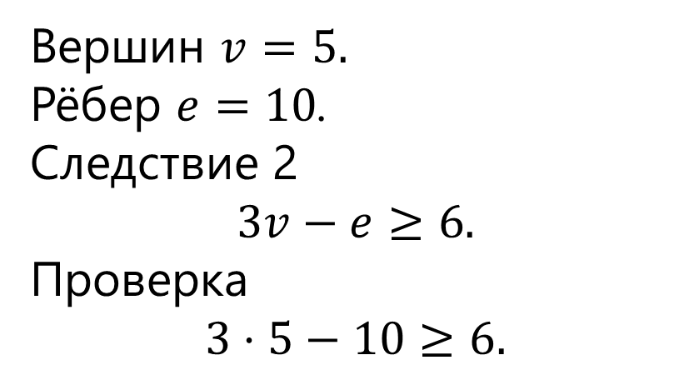
Непланарность $K_{5}$
Вершин $v=5.$
Рёбер $e=10$.
Следствие 2
$$3v−e≥6.$$
Проверка
$$3⋅5−10≥6.$$

Slide 33
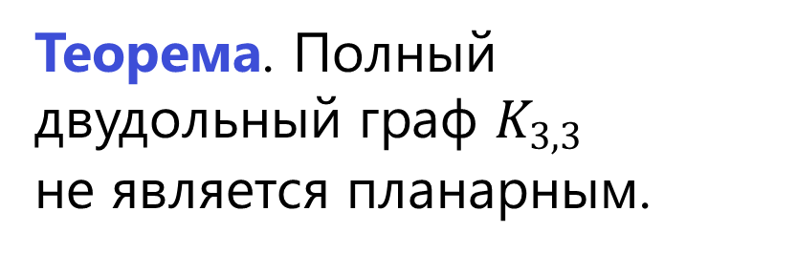
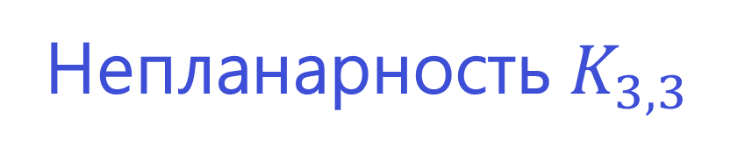
Непланарность $K_{3,3}$
Теорема. Полный двудольный граф $K_{3,3}$
не является планарным.

Slide 34
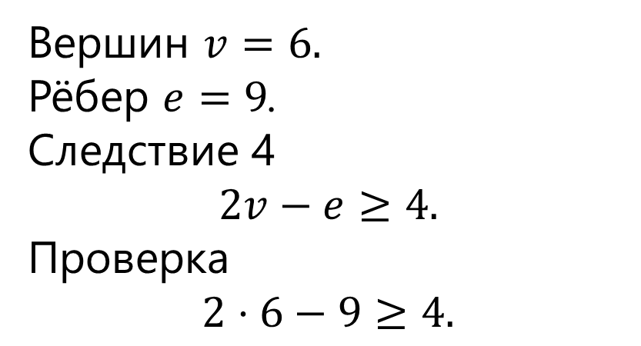
Непланарность $K_{3,3}$
Вершин $v=6.$
Рёбер $e=9$.
Следствие 4
$$2v−e≥4.$$
Проверка
$$2⋅6−9≥4.$$

Slide 35
Планарность.
Общий случай

Slide 36
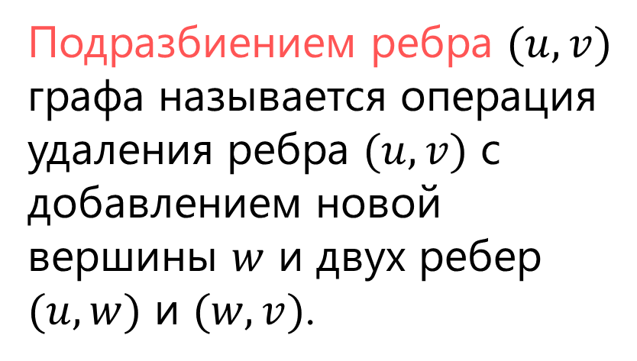
Подразбиение ребра
Подразбиением ребра $(u,v)$ графа называется операция удаления ребра $(u,v)$ с добавлением новой вершины $w$ и двух ребер $(u,w)$ и $(w,v)$.
u
v
u
v
u
w
v
u
w
v

Slide 37
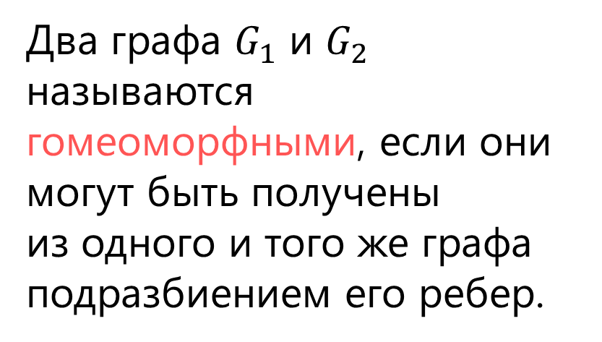
Гомеоморфный граф
Два графа $G_{1}$ и $G_{2}$ называются гомеоморфными, если они могут быть получены
из одного и того же графа подразбиением его ребер.

Slide 38
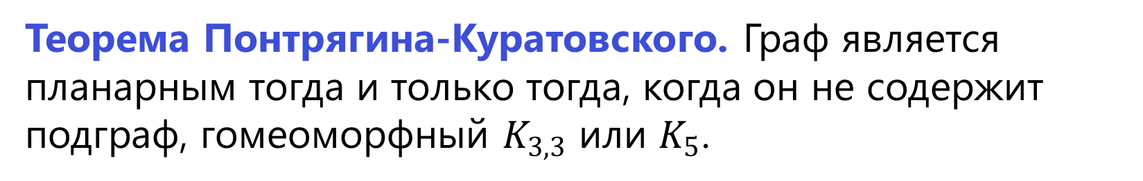
Гомеоморфный граф
Теорема Понтрягина-Куратовского. Граф является планарным тогда и только тогда, когда он не содержит подграф, гомеоморфный $K_{3,3}$ или $K_{5}$.

Slide 39
Граф Петерсона
1
1
3
2
9
3
4
5
6
5
7
2
7
8
6
9
10
8
10
4

Slide 40
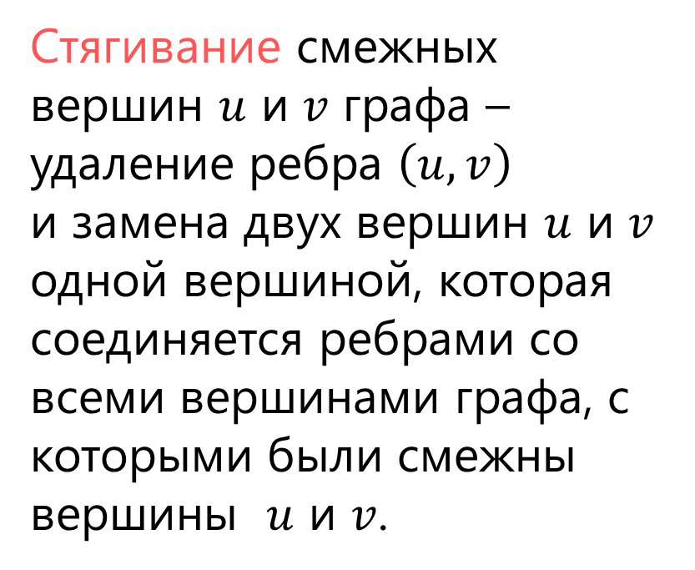
Стягивание вершин
Стягивание смежных вершин $u$ и $v$ графа –удаление ребра $\left(u,v\right)$ и замена двух вершин $u$ и $v$ одной вершиной, которая соединяется ребрами со всеми вершинами графа, с которыми были смежны вершины $u$ и $v$.
u
w
v
u
v

Slide 41
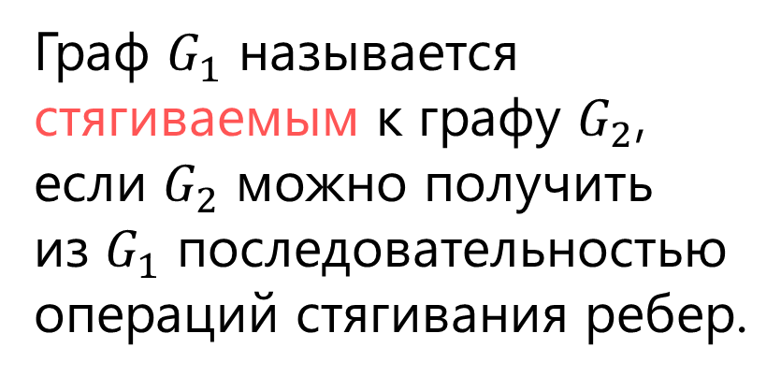
Стягиваемый граф
Граф $G_{1}$ называется стягиваемым к графу $G_{2}$, если $G_{2}$ можно получить из $G_{1}$ последовательностью операций стягивания ребер.

Slide 42
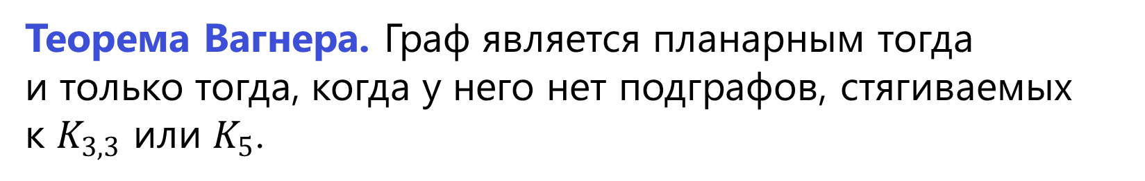
Стягиваемый граф
Теорема Вагнера. Граф является планарным тогда и только тогда, когда у него нет подграфов, стягиваемых к $K_{3,3}$ или $K_{5}$.

Slide 43
Граф Петерсона
1
2
3
4
5
6
7
8
9
10

Slide 44
Задача о плоской укладке графа

Slide 45
Задача о плоской укладке графа
Определить, является ли граф планарным, и, если да, произвести его плоскую укладку.

Slide 46
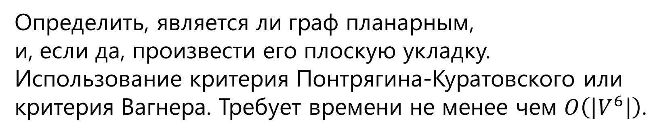
Задача о плоской укладке графа
Определить, является ли граф планарным, и, если да, произвести его плоскую укладку.
Использование критерия Понтрягина-Куратовского или критерия Вагнера. Требует времени не менее чем $O\left(\left|V^{6}\right|\right)$.

Slide 47
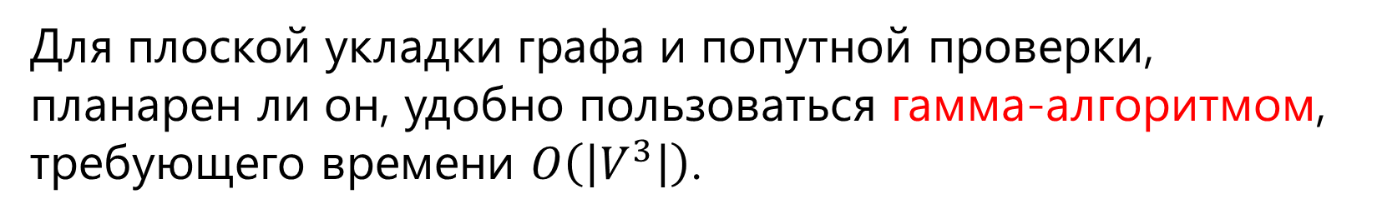
Задача о плоской укладке графа
Для плоской укладки графа и попутной проверки, планарен ли он, удобно пользоваться гамма-алгоритмом, требующего времени $O\left(\left|V^{3}\right|\right)$.

Slide 48
Гамма-алгоритм

Slide 49
Гамма-алгоритм. Условия
Будем только рассматривать графы, обладающие следующими свойствами
1. Граф связен.
2. Граф имеет хотя бы один цикл.
3. Граф не имеет мостов.

Slide 50
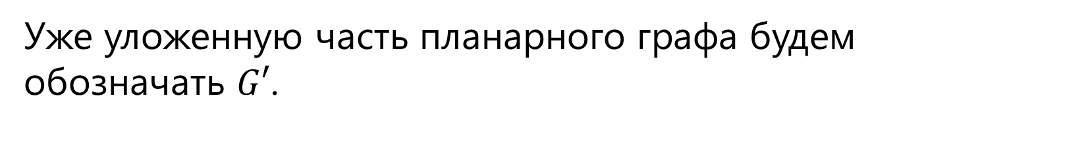
Предварительные определения
Уже уложенную часть планарного графа будем обозначать $G′$.

Slide 51
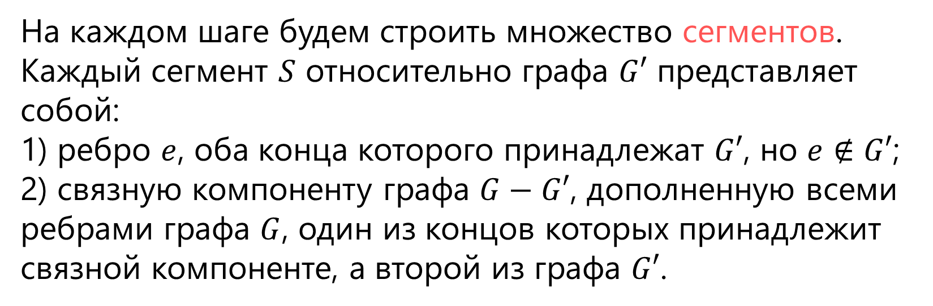
Предварительные определения
На каждом шаге будем строить множество сегментов. Каждый сегмент $S$ относительно графа $G′$ представляет собой:
1) ребро $e$, оба конца которого принадлежат $G′$, но $e∉G′$;
2) связную компоненту графа $G−G′$, дополненную всеми ребрами графа $G$, один из концов которых принадлежит связной компоненте, а второй из графа $G′$.

Slide 52
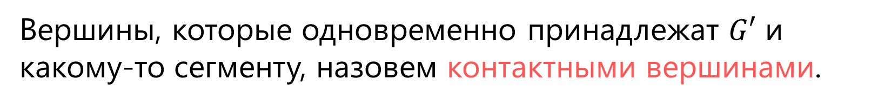
Предварительные определения
Вершины, которые одновременно принадлежат $G′$ и какому-то сегменту, назовем контактными вершинами.

Slide 53
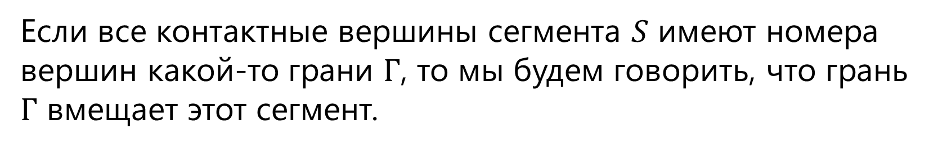
Предварительные определения
Если все контактные вершины сегмента $S$ имеют номера вершин какой-то грани $Γ$, то мы будем говорить, что грань $Γ$ вмещает этот сегмент.

Slide 54
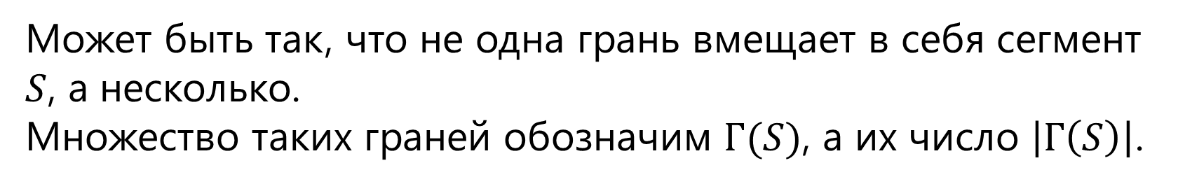
Предварительные определения
Может быть так, что не одна грань вмещает в себя сегмент $S$, а несколько.
Множество таких граней обозначим $Γ(S)$, а их число $\left|Γ\left(S\right)\right|$.

Slide 55
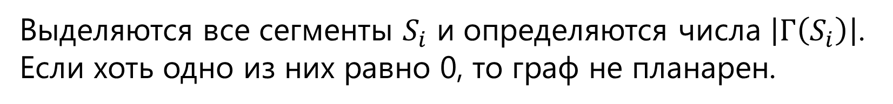
Гамма-алгоритм. Суть
Выделяются все сегменты $S_{i}$ и определяются числа $\left|Γ\left(S_{i}\right)\right|$. Если хоть одно из них равно 0, то граф не планарен.

Slide 56
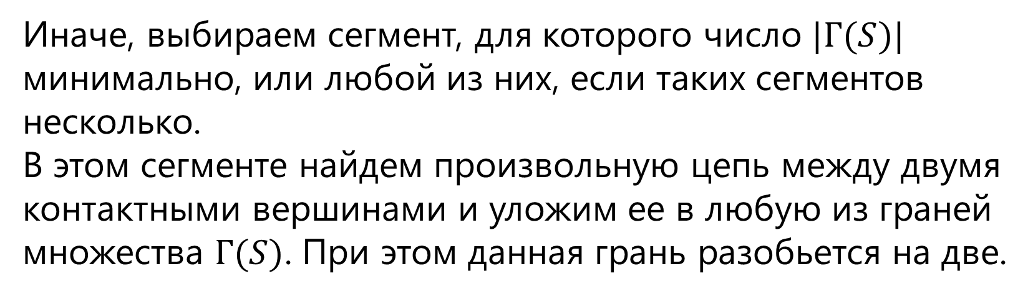
Гамма-алгоритм. Суть
Иначе, выбираем сегмент, для которого число $|Γ(S)|$ минимально, или любой из них, если таких сегментов несколько. В этом сегменте найдем произвольную цепь между двумя контактными вершинами и уложим ее в любую из граней множества $Γ(S)$. При этом данная грань разобьется на две.

Slide 57
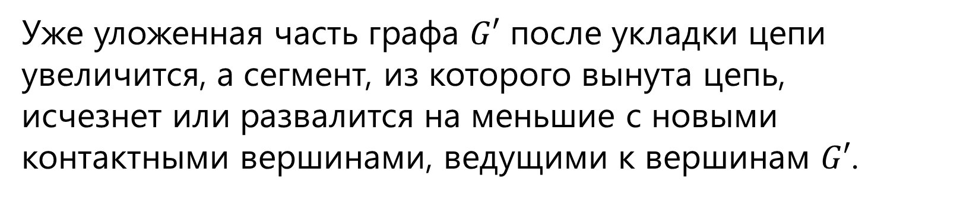
Гамма-алгоритм. Суть
Уже уложенная часть графа $G′$ после укладки цепи увеличится, а сегмент, из которого вынута цепь, исчезнет или развалится на меньшие с новыми контактными вершинами, ведущими к вершинам $G′$.

Slide 58
Гамма-алгоритм
Требуется уложить граф.
2
1
5
3
4
9
8
6
7
11
10
12
13
14

Slide 59
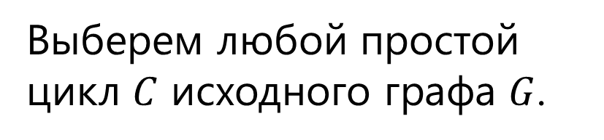
Гамма-алгоритм
Выберем любой простой цикл $C$ исходного графа $G$.
2
1
5
3
4
9
8
6
7
11
10
12
13
14

Slide 60
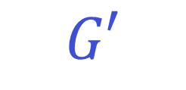
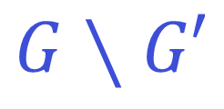
$$G′$$
$$G∖G′$$
2
1
6
5
3
4
9
4
5
8
6
7
11
10
12
13
14

Slide 61
Контактные вершины
2
1
6
5
3
4
9
4
5
8
6
7
11
10
12
13
14

Slide 62
$$G′$$
$$G∖G′$$
2
1
6
5
3
4
9
4
5
8
6
7
11
10
12
13
14

Slide 63
$$G′$$
$$G∖G′$$
2
1
6
5
3
4
9
4
5
8
6
8
12
7
11
10
12
13
14

Slide 64
$$G′$$
$$G∖G′$$
2
1
6
5
3
4
9
4
5
8
6
8
12
7
11
10
12
13
14

Slide 65
$$G′$$
$$G∖G′$$
1
6
5
4
9
4
5
8
6
8
12
2
7
11
7
3
10
12
13
14

Slide 66
$$G′$$
$$G∖G′$$
1
6
5
4
9
4
5
8
6
8
12
2
7
11
7
3
10
12
13
14

Slide 67
$$G′$$
$$G∖G′$$
1
6
5
9
4
5
8
6
8
12
2
7
11
7
3
10
12
13
14

Slide 68
$$G′$$
$$G∖G′$$
1
6
5
9
4
5
8
6
8
12
2
7
11
7
3
10
12
13
14

Slide 69
$$G′$$
$$G∖G′$$
1
6
5
9
4
5
10
8
8
12
2
7
11
7
3
12
13
14
13

Slide 70
$$G′$$
$$G∖G′$$
1
6
5
9
4
5
10
8
8
12
2
7
11
7
3
12
13
14
13

Slide 71
$$G′$$
$$G∖G′$$
1
6
4
5
10
8
8
12
11
9
2
7
11
7
3
13
14
13

Slide 72
$$G′$$
$$G∖G′$$
1
6
4
5
10
8
8
12
11
9
2
7
11
7
3
13
14
13

Slide 73
$$G′$$
$$G∖G′$$
1
6
4
5
10
8
12
11
9
2
7
11
7
3
13
14
13

Slide 74
$$G′$$
$$G∖G′$$
1
6
4
5
10
8
12
11
9
2
7
11
7
3
13
14
13

Slide 75
$$G′$$
$$G∖G′$$
1
6
4
5
10
8
12
11
9
2
7
11
7
3
13
14

Slide 76
$$G′$$
$$G∖G′$$
1
6
4
5
10
8
12
11
9
2
7
11
7
3
13
14

Slide 77
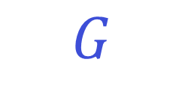
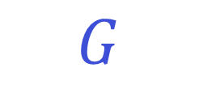
$$G$$
$$G$$
2
1
1
6
5
3
4
9
4
5
10
8
6
8
12
11
9
2
7
11
7
3
10
12
13
14
13
14

Slide 78
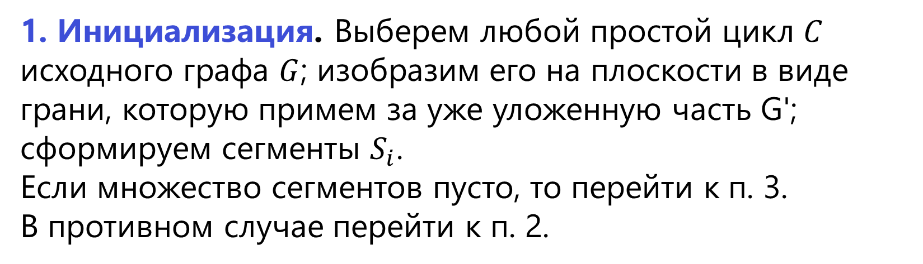
Гамма-алгоритм
1. Инициализация. Выберем любой простой цикл $C$ исходного графа $G$; изобразим его на плоскости в виде грани, которую примем за уже уложенную часть G'; сформируем сегменты $S_{i}$.
Если множество сегментов пусто, то перейти к п. 3.
В противном случае перейти к п. 2.

Slide 79
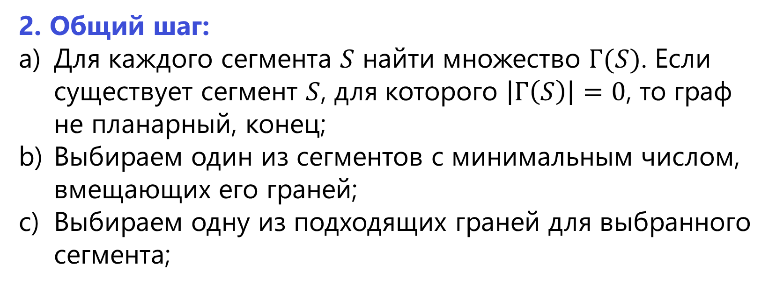
Гамма-алгоритм
2. Общий шаг:
Для каждого сегмента $S$ найти множество $Γ(S)$. Если существует сегмент $S$, для которого $\left|Γ\left(S\right)\right|=0$, то граф не планарный, конец;
Выбираем один из сегментов с минимальным числом, вмещающих его граней;
Выбираем одну из подходящих граней для выбранного сегмента;

Slide 80
Гамма-алгоритм
2. Общий шаг:
В данном сегменте выбираем цепь между двумя контактными вершинами и укладываем ее в выбранной грани. Учтем изменения в структуре сегментов, и если множество образовавшихся сегментов не пусто, перейдем к п. a). В противном случае перейдем к п. 3.

Slide 81
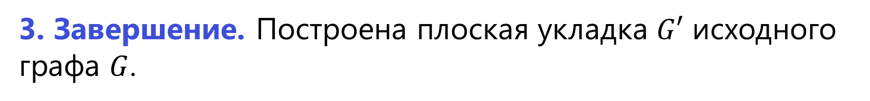
Гамма-алгоритм
3. Завершение. Построена плоская укладка $G′$ исходного графа $G$.

Slide 82
Лабораторная работа 3
3.1. [# 100] Провести триангуляцию Делоне для заданного множества точек на плоскости.
Неделя 1. Создать классы «Точка» (вершина), «Отрезок» (ребро), «Треугольник» (грань), «Триангуляция».

Slide 83
Лабораторная работа 3
3.2. [# 100] Произвести укладку графа, используя гамма-алгоритм.
Неделя 1. Создать класс «Граф» с сущностями, вершина, ребро, грань. Написать функцию, находящую простой цикл в графе, поиском в глубину, из которого образовывается первая грань.

Slide 84
Лабораторная работа 3
3.3. [# 100] ] Раскрасить заданный планарный граф, используя алгоритм Ершова. Для раскраски создайте двойственный граф. Проверьте, что выполняется или не выполняется гипотеза четырех красок.
Неделя 1. Создать класс «Граф» с сущностями, вершина, ребро, грань.

Slide 85
Планарные графы. Укладка

